Slide 1
Ruské centrum v Plzni
mezinárodní vzdělávací a kulturní projekt, který je realizován Fondem Russkij mir
kurzy ruštiny různých úrovní
konverzace s rodilým mluvčím
odborné semináře, přednášky, konference
bohatá knihovna a mediatéka, TV s ruskými kanály
jazykové stáže a studium v Rusku pro studenty a učitele
programy pro školy

Slide 2
Ruské centrum v Plzni
mezinárodní vzdělávací a kulturní projekt, který je realizován Fondem Russkij mir
festival ARS POETICA - Puškinův památník
výstavy
mezinárodní akce Totální diktát
odborné projekty
filmový klub
česko-ruská posezení k výročím a svátkům, kvízy
nové studijní materiály

Slide 3
RUSKÁ KONVERZACE pro každého
každé úterý, 16.40-18.20
rozšíření slovní zásoby
konverzační témata
moderní výukové materiály
účast možná i bez kreditů, ZDARMA

Slide 4
Semináře pro učitele ruštiny
zvyšování kvalifikace učitelů ruského jazyka
učitelé ZŠ, SŠ, odborných a jazykových škol
akreditace MŠMT – Další vzdělávání pedagogických pracovníků

Slide 5
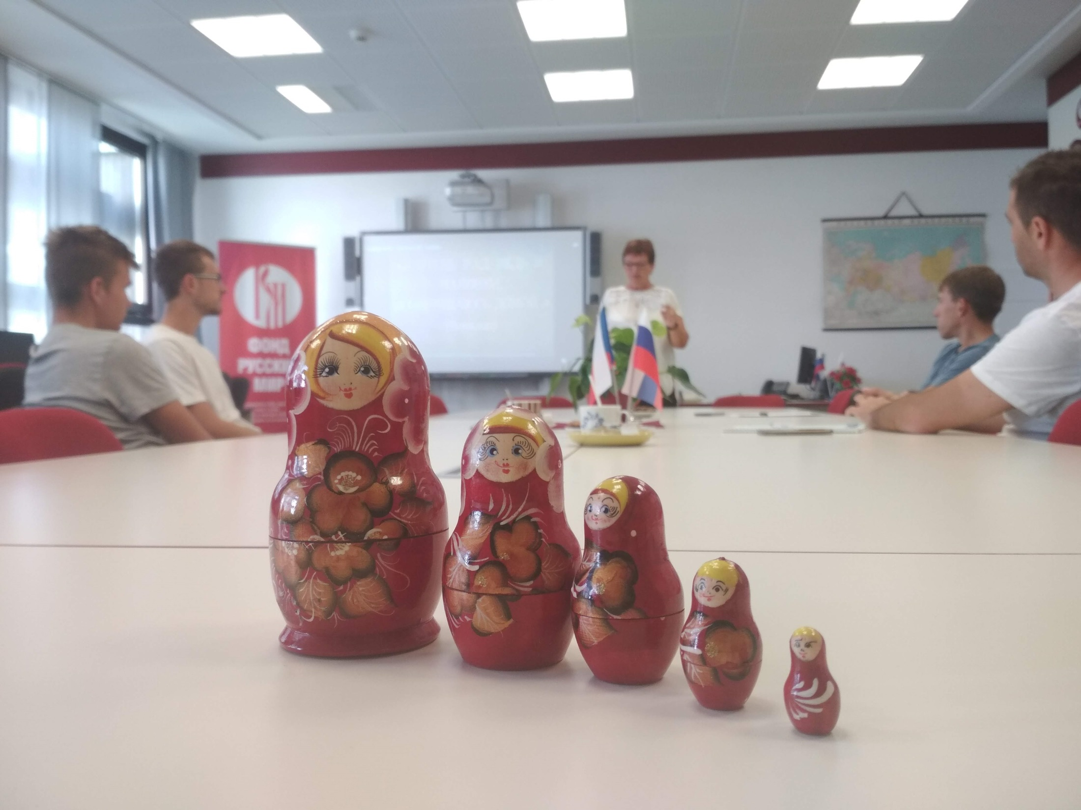
Mezinárodní letní jazyková škola
každoročně 3 týdny v červenci
www.isls.zcu.cz

Slide 6
21. září 2020, Kulturka ZČU
akce pro školy z Plzně a Plzeňského kraje
zábavnou formou seznámení se základy ruštiny

Slide 8
Ruské centrum v Plzni
mezinárodní vzdělávací a kulturní projekt, který je realizován Fondem Russkij mir
Mgr. Vlasta Klausová, vedoucí RC, klausova@ujp.zcu.cz
Varvara Golovatina, CSc., metodik RC, golotvav@ujp.zcu.cz
www.ruskecentrum.zcu.cz
@ruskecentrumplzen
@ruske_centrum_plzen

